Slide 1
HouseRank方案研究
孙勇亮 周文阳

Slide 2
任务背景
梵讯中介房源
识别同一套房源
House排名
经纪人排名

Slide 3
产品现状
目前没有

Slide 4
任务方案调研-同一套房源
识别的结果准确率和召回率要求
计算房子与房子的距离，判断相似度。通过相似度判断房子是否为同一套。
测试界面，将判断为相同的房子进行抽样可视化展示对比

Slide 5
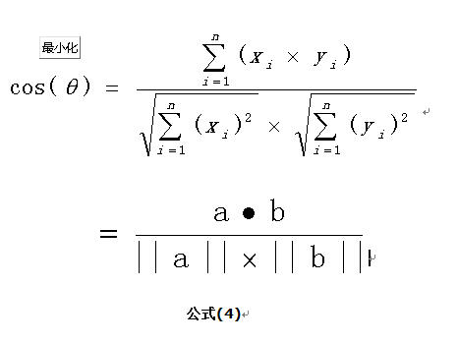
房子相似度以及同一套房子识别算法
算法1：余弦相似度
思路：将两套房子转换成两个向量，计算向量的夹角。
house1
community
customerName
PKDecoration
…
Value1
Value2
Value3
…
余弦相似度数学公式：
相似度cos
house2
community
customerName
PKDecoration
…
Value1
Value2
Value3
…

Slide 6
房子相似度以及同一套房子识别算法
算法细节：以下面两套房子为例
V1:（1,1,1,1,1,1,1,0,0,91/200,2006/2000,1,1,1)
V2:（0,0,4,2,0,0,0,14,33,152/200,1980/2000,0,0,0)
其中蓝色框部分为字符串。该列若相等，v1在该列取1，v2的该列取1，不相等取0
红色框部分为数值，area_total,building_year 分别降权1/200，1/2000
最后生成向量得到余弦相似度
阀值：当相似度达到95%认为两套房子为同一套
增量更新：新增房源与同小区内做相似计算，结果存入数据库

Slide 7
房子相似度以及同一套房子识别算法
算法2：EditDistance
本算法克服了余弦相似度缺点：
向量相似 如（1，2，3）与（2，4，6） 向量的余弦为1。不满足当前房源判断算法
字符串列转为0和1 对结果有一定误差使用
Edit Distance，计算一个House转为另一个house所需的代价，确定其相似度
house1
community
customerName
PKDecoration
…
Value1
Value2
Value3
…
Step1:如图计算变换的次数作为距离d
Step2:计算相似度：s = 1 – d/len(V),len(V)表示计算的维度
house2
community
customerName
PKDecoration
…
Value1
Value5
Value6
…
距离d=2

Slide 8
同一套房源的实施
实施方案2，Houses表计算属性 community、pkCommunity、customerName、PKDecoration、PKBuildingType、RoomCount、HallCount、KitchenCount、ToiletCount、BalconyCount、Floor、FloorTotal、AreaTotal、BuiltYear、Direction、cellPhone、DoorNumber、Direction、pkBlock、cellphone 列

Slide 9

任务方案调研-HouseRank方案1
基于PageRank、TextRank思想，计算每个房子之间的相似度，形成一张强连通图。图之间的点表示房子，边表示相似度。通过迭代计算出房子的流行度。该算法需要计算庞大的矩阵，计算时间比较长

Slide 10
HouseRank调研方案2
基于性价比进行线性加分。计算房子的价格和质量，进行线性的加分，考虑因素如下：
性价比（真实性、价格、面积等）
房源活跃度
公司分数
经纪人分数
时间
目前公式：
总分=性价比分数+时间分数+f(经纪人分数+公司分数)-重复房源

Slide 11
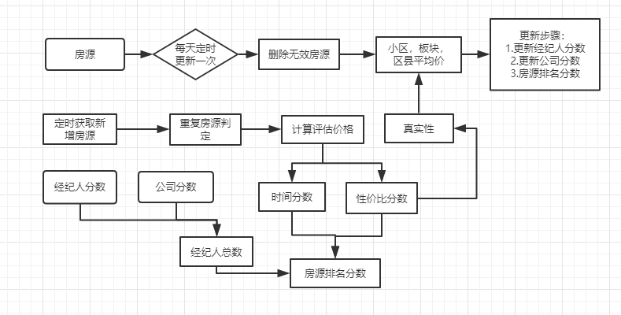
HouseRank调研方案2，流程图

Slide 12
小区平均价更新
Step 1. 手动处理一月数据，
Step 2. 更新小区平均价，板块平均价，区县平均价，条件：同小区房源个数大于x，最近y月，房源真实值>z
定时执行：
1. step2
2.更新所有房源相关数据
参数设置：
二手房：x=5,y=3,z=70, 凌晨执行
租房：x=5,y=2,z=70, 凌晨执行

Slide 13
小区房价估计
价：单价
性：小区 朝向 装修 楼层 年限 （是否靠地铁，交通等） 好的经纪人 时间
房价估算公式（二手房）
系数参考： https://baike.baidu.com/item/%E4%BA%8C%E6%89%8B%E6%88%BF%E8%AF%84%E4%BC%B0%E4%BB%B7/1348886
1.套型：“三小”套型（小厅、小厨、小卫）－10%
// 三小房定义 https://baike.baidu.com/item/%E5%B0%8F%E4%B8%89%E6%88%BF/8858356?fr=aladdin
// 面积在80-110平的三室一厅
2.楼层：2、6楼－3%；7楼以上－5%；3、4楼+3%；1、5楼为基准价；若是楼顶另减5%
3.朝向：无朝南外门窗－5%
4.精装+8%，豪装+10%
房价估算公式（租房）
1.楼层：2、6楼：-3%；7楼以上 -5%；3、4楼 +3%；1、5楼为基准价；若是楼顶另减5%
2.朝向：无朝南外门窗 -5%
3.精装+8%，豪装+10%
4.支付类型：年付 -0.02，半年付 -0.01，月付 +0.01
小区房源均价=小区平均价*系数 （如果小区没有均价用板块均价代替，板块没有用区县代替）

Slide 14
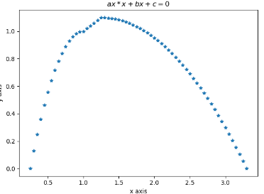
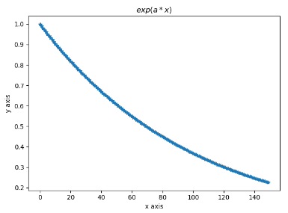
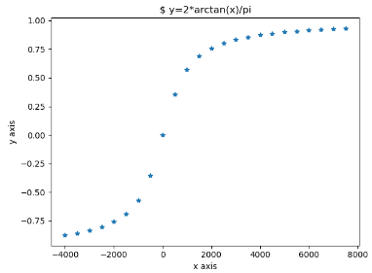

各维度计算公式
1.性价比线性计算公式
性价比 $f=\left\{\begin{aligned}ax^{2}+bx+c, 0<x<1 \\ kx+b , 1<x<A \\ ax^{2}+bx+c ,A<x\end{aligned}\right.$ ,$x=P_{估价}/P_{实际}$
变量： x = $P_{estimate}/P_{houseAvgPrice}$
$P_{houseAvgPrice}$ 该房源平方米单价，$P_{estimate}$（小区房源均价）
性价比曲线4点：(0.3333F,0),(1.0F,1.0F),(1.25F,1.15F),(3.3F,0),计算出对应公式系数。
2.真实度 $f=x∗a$，x为性价比
真实度系数：a=100
3.时间 $f=\exp\left(−a∗x\right)$ , 0<x<200
时间系数：a=-0.01
4.经纪人总分 $f=\arctan\left(\frac{x}{a}\right)∗\frac{2}{Pi}$, -8000<x<8000
经纪人系数：a=800

Slide 15
任务方案调研-AgentRank
信誉 成交、跟进、勘察等
保证金
企业认证
店铺动态评分（6个月）同行业评比（行业平均分-店铺得分）/（行业平均分-最低店铺得分）（下版本扩展）
房源真实 4.5，10%上升
服务效率 4.5，10%上升
服务价格 4.5，10%上升

Slide 16
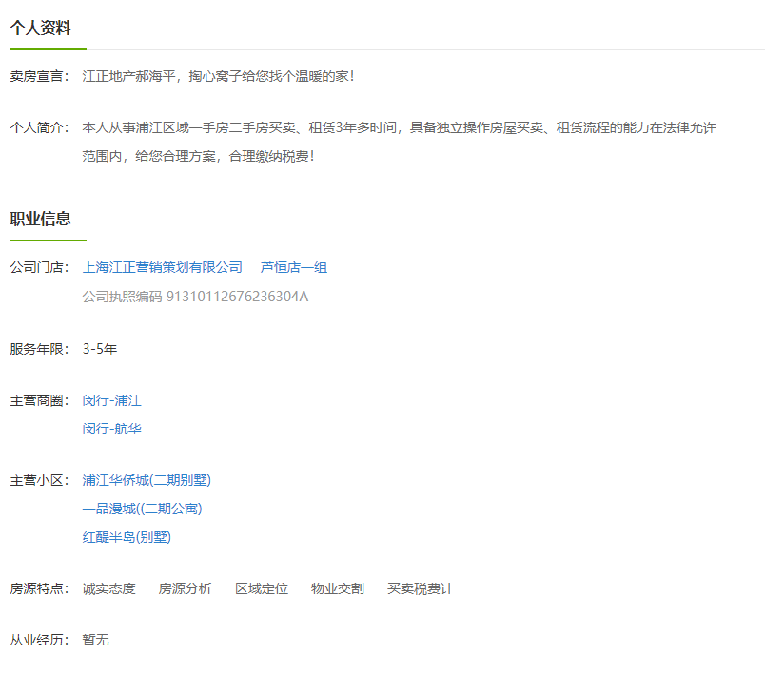
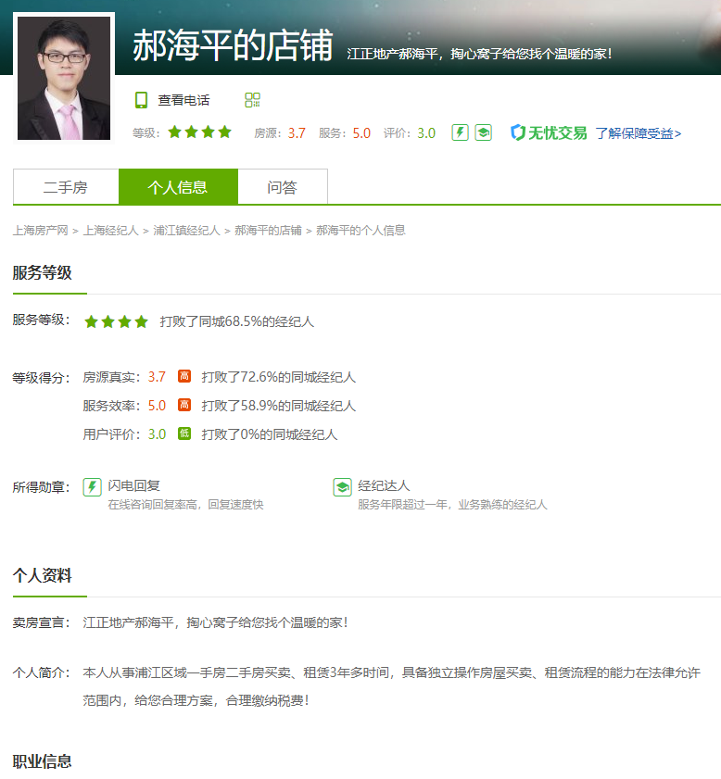
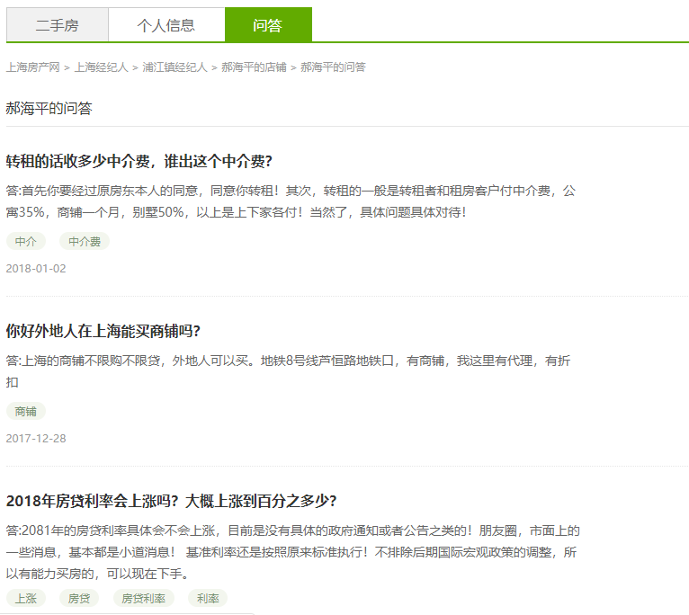
任务方案调研-经纪人调研页面

Slide 17
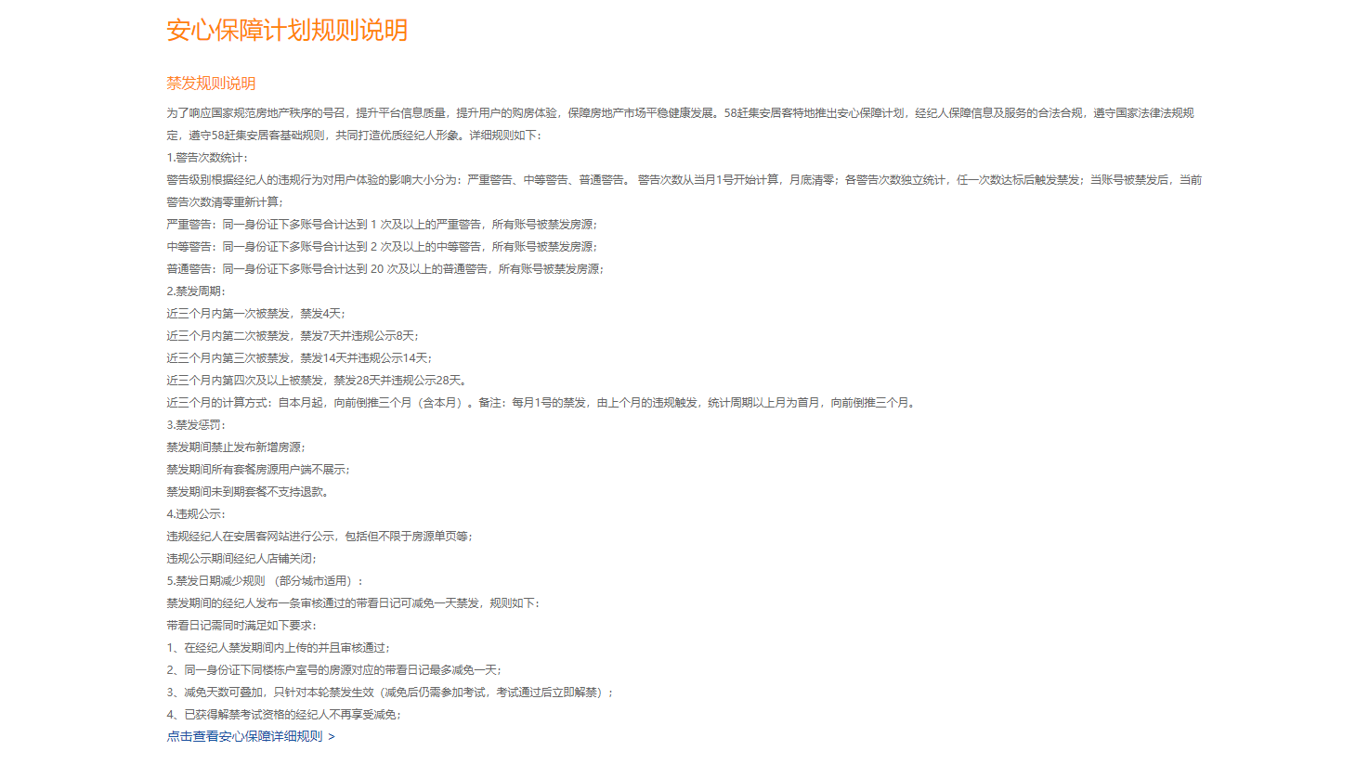
安居客违规操作

Slide 18
AgentRank 方案
Agent总分数 = 个人分数+公司分数

Slide 19
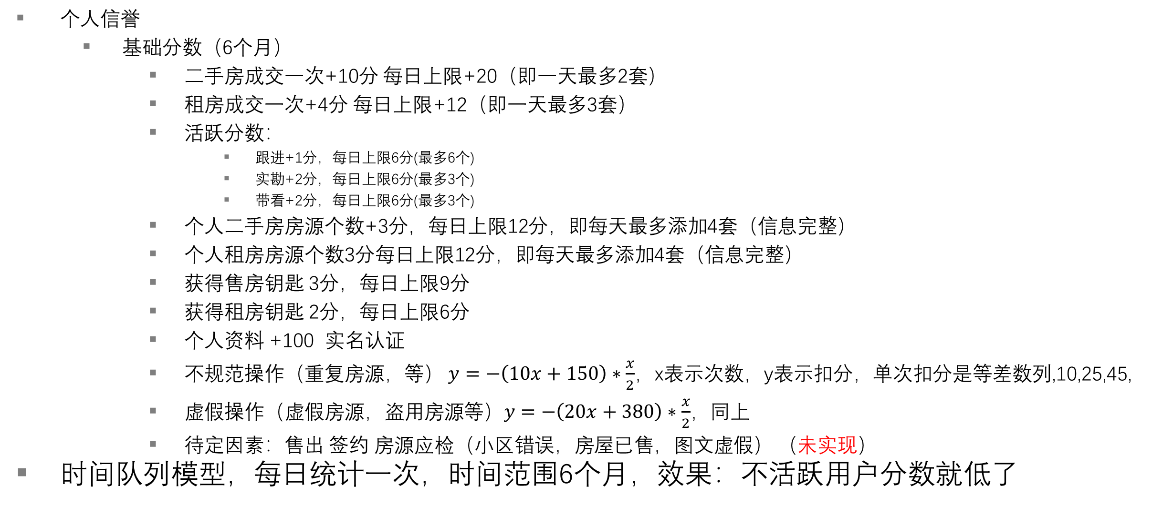
AgentRank 经纪人分数
个人信誉
基础分数（6个月）
二手房成交一次+10分 每日上限+20（即一天最多2套）
租房成交一次+4分 每日上限+12（即一天最多3套）
活跃分数：
跟进+1分，每日上限6分(最多6个)
实勘+2分，每日上限6分(最多3个)
带看+2分，每日上限6分(最多3个)
个人二手房房源个数+3分，每日上限12分，即每天最多添加4套（信息完整）
个人租房房源个数3分每日上限12分，即每天最多添加4套（信息完整）
获得售房钥匙 3分，每日上限9分
获得租房钥匙 2分，每日上限6分
个人资料 +100 实名认证
不规范操作（重复房源，等） $y=−\left(10x+150\right)∗\frac{x}{2}$，x表示次数，y表示扣分，单次扣分是等差数列,10,25,45,
虚假操作（虚假房源，盗用房源等）$y=−\left(20x+380\right)∗\frac{x}{2}$，同上
待定因素：售出 签约 房源应检（小区错误，房屋已售，图文虚假） （未实现）
时间队列模型，每日统计一次，时间范围6个月，效果：不活跃用户分数就低了

Slide 20
AgentRank 公司分数
公司信誉
基础分数
软件年限 40 * years * (years - 1) + 200;
开通服务 (1个服务300分 未实现，当前默认值600)
保证金+1000，（y = 0.1x，假设保证金初始为10000，x表示保证金，y表示分数 未实现，当前默认值1000）
企业认证+500 （具体积分未规则实现 门面资料 名片 关联号）
所有经纪人不规范操作（重复房源，小区错误等） 违规分数之和除以2
所有经纪人虚假操作（虚假房源，盗用房源等）虚假分数之和除以2
公司开通账号个数（暂定）

Slide 21
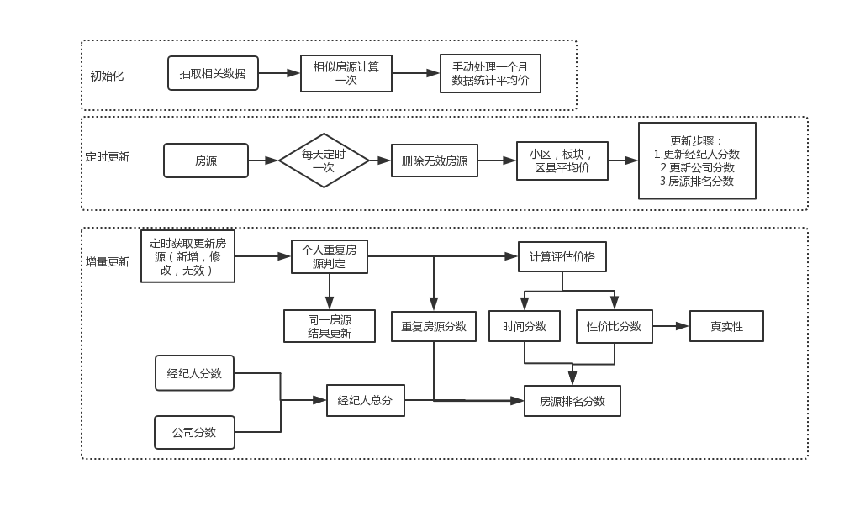
最终方案流程图和相关细节

Slide 22
Demo

